Slide 1
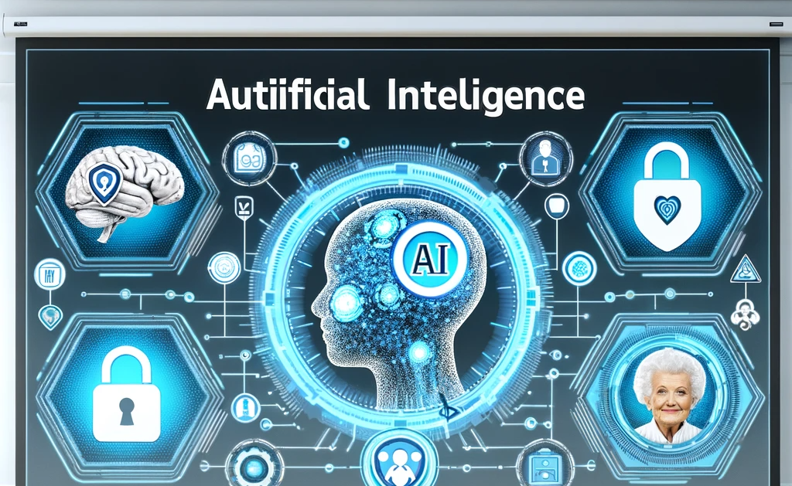
Uso dell'Intelligenza Artificiale come Anti-Frode per gli Anziani
CONVEGNO ORGANIZZATO DA FORZA ITALIA MILANO IN COLLABORAZIONE CON DIPARTIMENTO INNOVAZIONE E TECNOLOGIA

Slide 2
Cosa sono le frodi informatiche
Le frodi informatiche sono attività illegali eseguite attraverso mezzi digitali o informatici. Queste includono vari tipi di truffe, dove i truffatori inviano email che sembrano provenire da fonti legittime per rubare informazioni personali, frodi legate alla carta di credito, e attacchi informatici per sottrarre fondi o dati. Altre forme comuni di frodi informatiche includono la diffusione di malware, l'inganno sentimentale online, e l'usurpazione d'identità. Le frodi informatiche sfruttano le vulnerabilità sia nei sistemi informatici che nella fiducia delle persone.

Slide 3
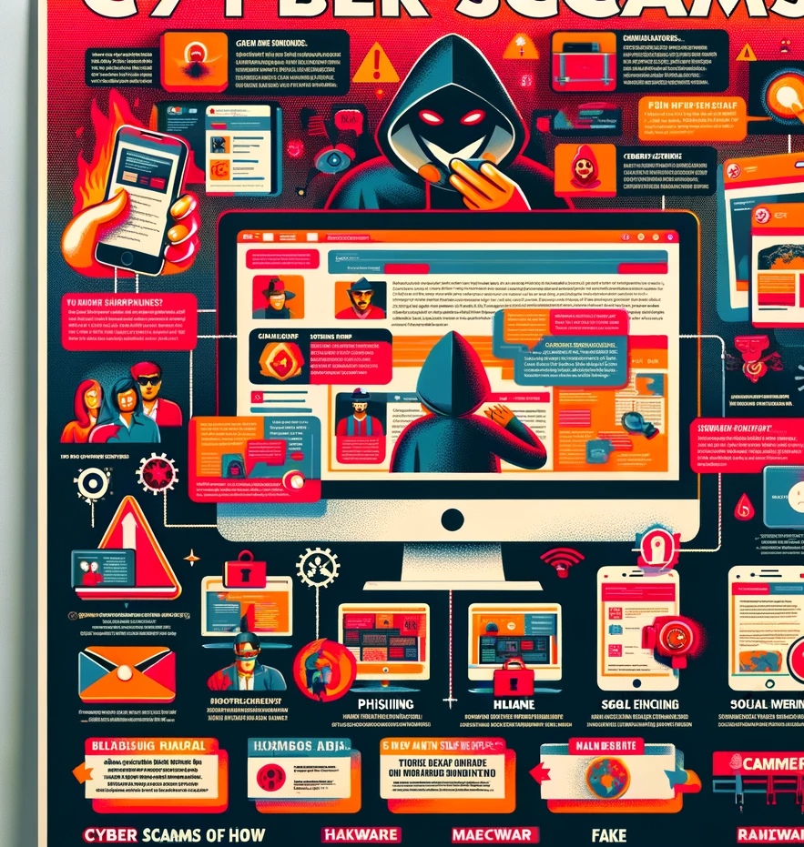
Come avvengono le truffe informatiche
L'era digitale ha portato con sé una marea di informazioni, ma non tutte sono affidabili o sicure. Sui social network, per esempio, circolano frequentemente notizie false, che possono ingannare o confondere gli utenti. Inoltre, i truffatori spesso si approfittano della fiducia delle persone inviando email fraudolente, fingendosi famigliari per estorcere denaro o dati sensibili. Le truffe sentimentali, dove un malintenzionato finge un interesse amoroso per ottenere vantaggi finanziari, sono un altro metodo comune. Infine, il trading online può nascondere rischi: piattaforme non regolamentate o proposte troppo belle per essere vere spesso si rivelano frodi. In questo contesto, è fondamentale essere sempre vigili, informati e prudenti.

Slide 4
Spoofing
Le truffe affettive sono frodi che sfruttano le relazioni emotive per ingannare, in particolare gli anziani, inducendoli a fornire denaro o informazioni sensibili. Queste truffe avvengono tramite lunghe conversazioni online o telefoniche con una persona sconosciuta, che poi inventa scuse o emergenze per richiedere soldi. Queste truffe possono manifestarsi in diversi modi:
Truffe Romantiche: Truffatori creano profili falsi su siti di incontri o social media per attirare le vittime anziane, stabilendo relazioni apparentemente autentiche prima di chiedere denaro per emergenze inesistenti.
Truffe Familiari: Si fingono parenti in difficoltà, tipicamente nipoti, richiedendo denaro per emergenze fittizie.
Truffe dell'Amicizia: Costruiscono rapporti di amicizia con gli anziani, successivamente sfruttando questa fiducia per ottenere prestiti o accedere a conti bancari e informazioni personali.
Queste truffe sono particolarmente insidiose poiché sfruttano l'affetto e le emozioni delle vittime.

Slide 5
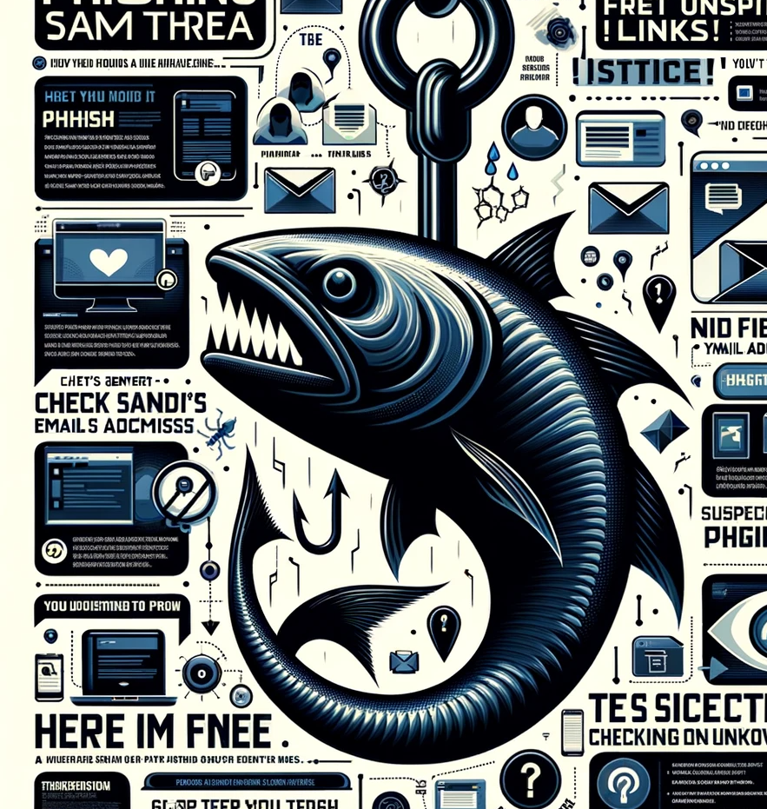
Phishing
Il "phishing" è un tipo di attacco informatico che mira a ottenere informazioni personali o finanziarie delle vittime. Gli aggressori inducono gli utenti a fornire i propri dati sensibili, come password e informazioni della carta di credito, facendo credere che la richiesta provenga da una fonte affidabile, come la banca o un altro fornitore di servizi. Questo viene realizzato tramite l'uso di messaggi o comunicazioni che sembrano provenire da entità legittime. La vittima viene spesso ingannata a cliccare su link dannosi, a condividere informazioni sensibili, o a scaricare allegati nocivi. L'obiettivo finale del phishing è di sottrarre dati personali quali username, password, numeri di carte di credito, o dettagli bancari.

Slide 6
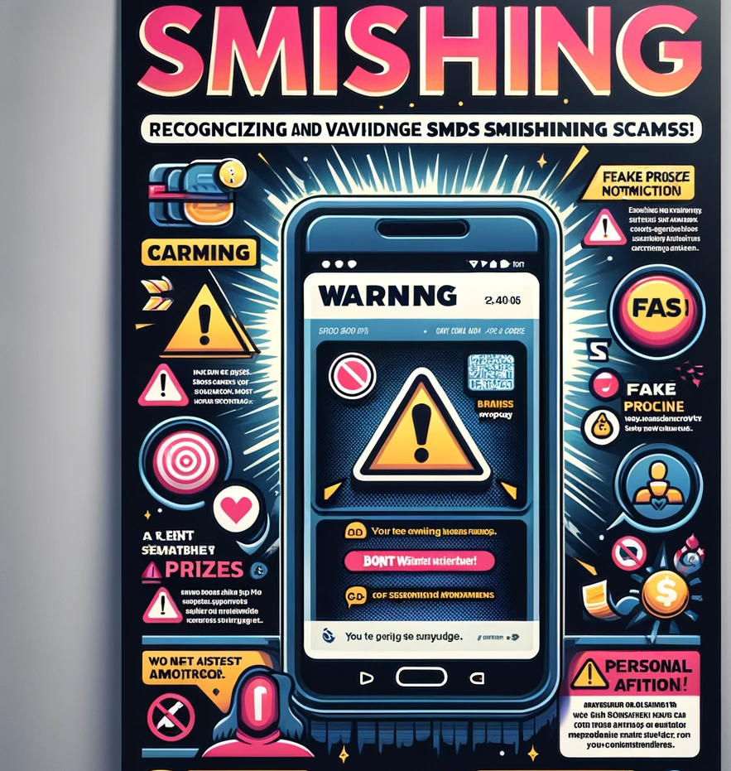
Smishing
Lo "smishing" è un tipo di truffa che utilizza messaggi di testo (SMS) per ingannare le persone a rivelare informazioni personali e sensibili. È simile al phishing, ma si avvale degli SMS invece delle email. Tipicamente, lo smishing segue questi passaggi:
Messaggio di Testo Ingannevole: Si riceve un SMS apparentemente da una fonte legittima, come una banca o un'agenzia governativa.
Contenuto Allarmante o Allettante: Il messaggio può indicare un problema urgente o offrire premi o sconti attraenti.
Richiesta di Informazioni o Azione: Viene chiesto di fornire dati personali, cliccare su link sospetti o compiere azioni specifiche.
Link Fraudolenti: I messaggi possono contenere link che portano a siti web falsi o dannosi per rubare informazioni o installare malware.

Slide 7
Vishing
Il "vishing" è una truffa telefonica in cui i truffatori, usando la voce, ingannano le persone per ottenere informazioni personali e sensibili. A differenza del phishing che usa email o messaggi, il vishing si avvale di chiamate vocali. Tipicamente, il processo del vishing include:
Chiamata Ingressiva: Ricezione di una chiamata da chi si finge rappresentante di un ente legittimo (es. banca, agenzia governativa).
Pretesto Credibile: Presentazione di una situazione urgente o problematica da parte del truffatore.
Richiesta di Informazioni Personali: Richiesta di dati personali come numeri di conto, password o numeri di carte di credito.
Pressione e Urgenza: I truffatori esercitano pressione per un'azione immediata.

Slide 8
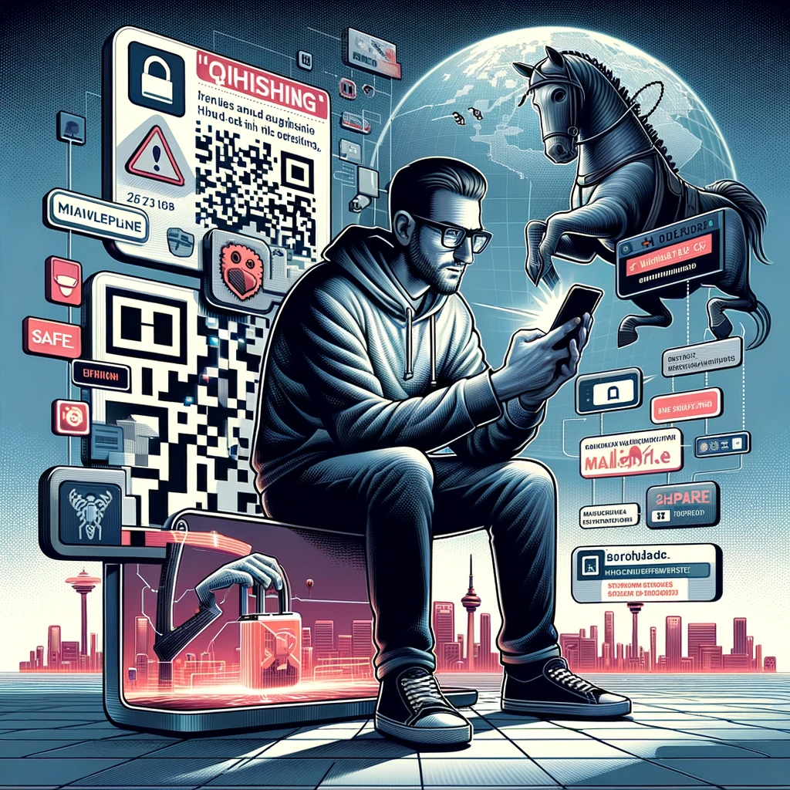
Quishing
Quishing, un termine recente che fonde "phishing" e "QR code", rappresenta una tattica di phishing in cui i codici QR vengono utilizzati per indirizzare gli utenti verso siti nocivi o per il download di malware. Questo metodo di phishing è emerso negli ultimi anni, alimentato dall'uso diffuso dei codici QR in vari contesti.
Funzionamento del Quishing:
Durante un attacco di quishing standard, l'autore dell'attacco sviluppa un codice QR malevolo, progettato per sembrare autentico. Tale codice può essere inserito in e-mail, SMS, post sui social media o anche in materiale stampato. Gli utenti, inconsapevoli del pericolo, possono scansionare questi codici QR con i loro smartphone, venendo dirottati verso siti web o app ingannevoli.
Questi siti web o app fraudolente possono assomigliare in modo sorprendente a quelli legittimi, rendendo difficile per l'utente riconoscere la truffa. Interagendo con questi, l'utente rischia di esporre i propri dati personali, di subire l'installazione di malware o, in casi estremi, di perdere il controllo del proprio dispositivo.

Slide 9
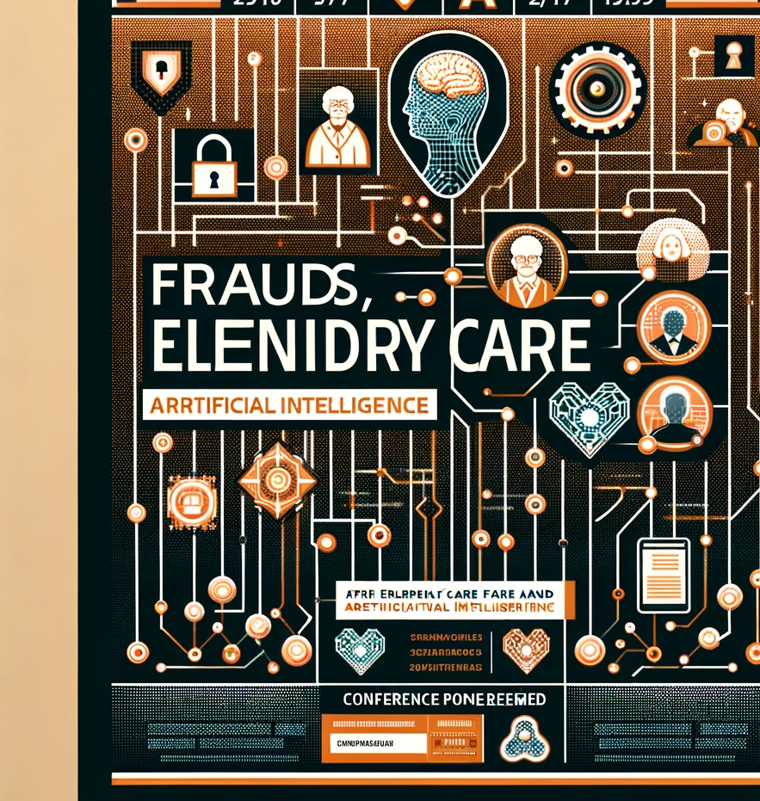
Romance scams
Le truffe affettive sono frodi che sfruttano le relazioni emotive per ingannare, in particolare gli anziani, Queste truffe possono manifestarsi in diversi modi:
1. **Truffe Romantiche**: Truffatori creano profili falsi su siti di incontri o social media per attirare le vittime anziane, stabilendo relazioni apparentemente autentiche prima di chiedere denaro per emergenze inesistenti.
2. **Truffe Familiari**: Si fingono parenti in difficoltà, tipicamente nipoti, richiedendo denaro per emergenze fittizie.
3. **Truffe dell'Amicizia**: Costruiscono rapporti di amicizia con gli anziani, successivamente sfruttando questa fiducia per ottenere prestiti o accedere a conti bancari e informazioni personali.
Queste truffe sono particolarmente insidiose
poiché sfruttano l'affetto ele emozioni delle
vittime.

Slide 10
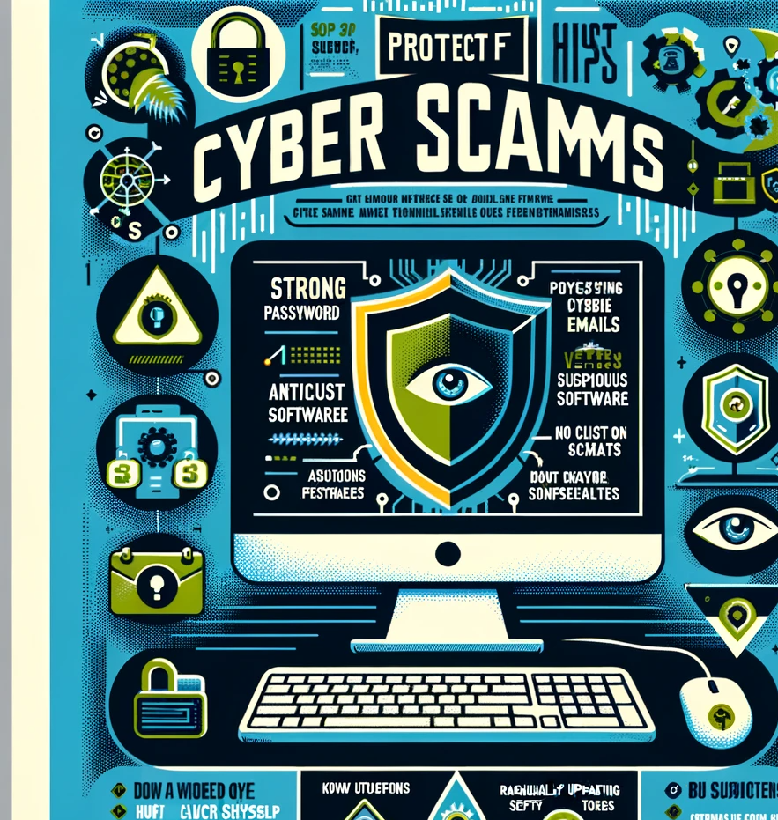
Come proteggersi dalle truffe informatiche
Per proteggersi dalle frodi informatiche è consigliato:
Non fornire informazioni personali a seguito di chiamate inaspettate.
Verificare l'identità del chiamante riagganciando e chiamando l'organizzazione direttamente su un numero affidabile.
Essere cauti con le richieste urgenti, tipiche delle truffe.
Ricordare che le entità legittime non chiedono informazioni sensibili via telefono senza sollecitazione.

Slide 11
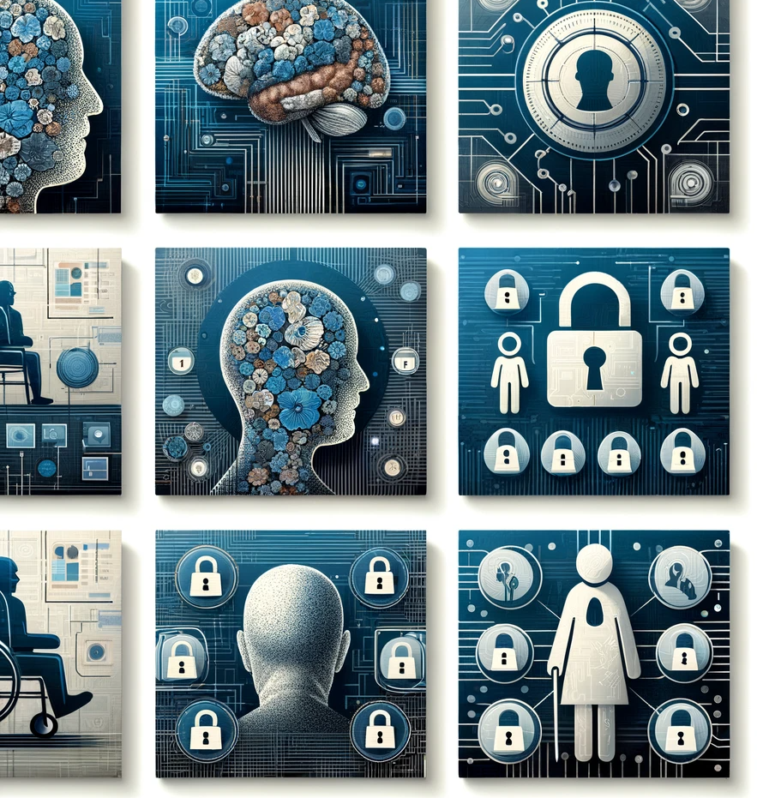
Le truffe agli anziani e intelligenza artificiale
Le truffe agli anziani con l'uso dell'intelligenza artificiale rappresentano una sfida emergente nella sicurezza digitale. Con l'avanzamento della tecnologia, i truffatori stanno adottando strumenti AI più sofisticati per ingannare e sfruttare gli anziani. Ecco alcuni esempi di come l'AI può essere usata in queste truffe:
Deepfake e Manipolazione Vocale: Utilizzando l'AI per creare video o audio deepfake, i truffatori possono imitare persone conosciute dall'anziano, come familiari o amici, per chiedere denaro o informazioni personali.
Chatbot Avanzati: I truffatori possono usare chatbot AI sofisticati per imitare interazioni umane reali, ingannando gli anziani a fornire informazioni sensibili o a eseguire azioni dannose, come trasferire denaro.
Phishing Personalizzato: Attraverso l'AI, i truffatori possono generare e-mail di phishing altamente personalizzate che sembrano provenire da fonti affidabili, inducendo gli anziani a cliccare su link dannosi o a fornire dati sensibili.
Profili Falsi sui Social Media: L'AI può aiutare i truffatori a creare profili credibili sui social media, che possono essere usati per costruire relazioni fiduciarie con gli anziani e poi sfruttarle per fini fraudolenti.
Analisi Comportamentale: L'AI può essere usata per analizzare i comportamenti online degli anziani e individuare quelli più vulnerabili alle truffe, permettendo ai truffatori di indirizzare le loro azioni in modo più efficace.

Slide 12
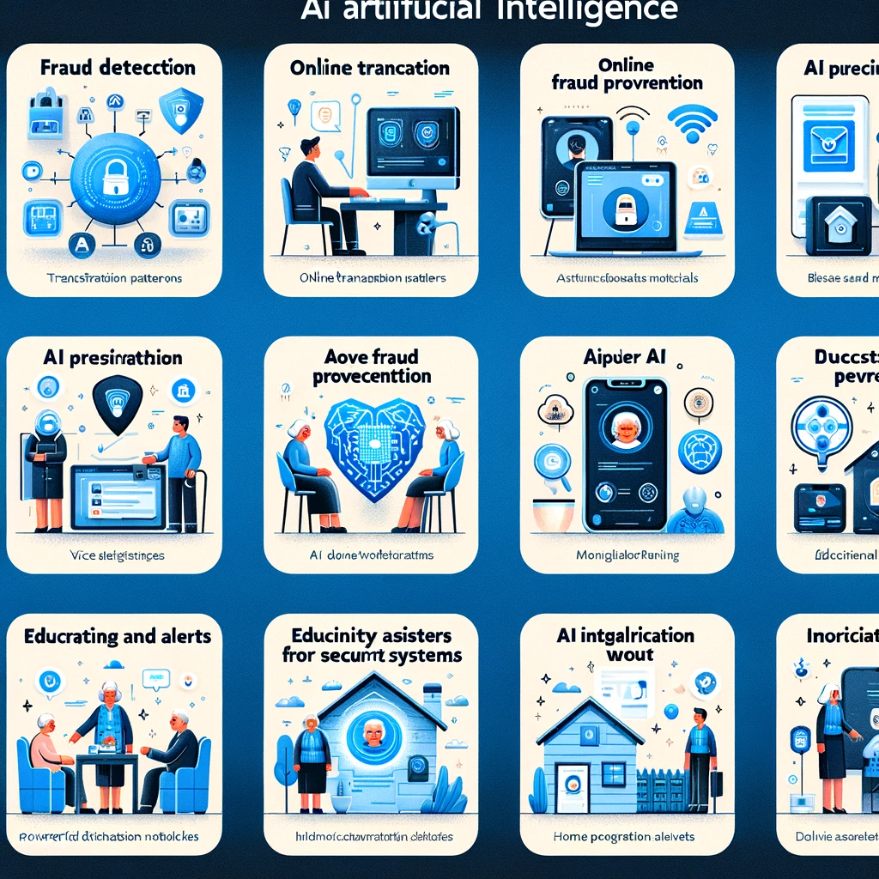
Sistemi di intelligenza artificiale (AI) utilizzati per proteggere gli anziani
Sistemi di intelligenza artificiale (AI) utilizzati per proteggere gli anziani dalle frodi e dalle truffe. Questi sistemi di AI possono essere utilizzati per monitorare le attività finanziarie degli anziani e rilevare eventuali transazioni sospette o comportamenti fraudolenti. Alcune aziende e organizzazioni potrebbero offrire soluzioni basate sull'AI per proteggere gli anziani da truffe finanziarie, ad esempio attraverso l'analisi dei dati finanziari e l'identificazione di schemi fraudolenti.
Tuttavia, è importante ricordare che l'efficacia di tali sistemi può variare, e è sempre consigliabile prendere precauzioni aggiuntive per proteggere gli anziani dagli abusi finanziari, come educarli sulle potenziali truffe e mantenere un occhio attento sulle loro transazioni finanziarie.
Riconoscimento delle Truffe: Spiegazione di come l'IA può analizzare le comunicazioni per identificare le truffe.
Educazione e Avvertimenti: Discussione sull'uso dell'IA per insegnare agli anziani a riconoscere le truffe.
Monitoraggio delle Transazioni: Descrizione del ruolo dell'IA nel monitoraggio delle attività bancarie per prevenire le frodi finanziarie.
Assistenza Virtuale: Come gli assistenti virtuali guidati dall'IA possono supportare gli anziani.
Personalizzazione: Adattamento dell'IA alle esigenze individuali degli anziani.
Facilità d'Uso: L'importanza di avere interfacce semplici per gli anziani.
Contatti e Risorse Aggiuntive: Informazioni su dove trovare ulteriore aiuto o risorse.

Slide 13
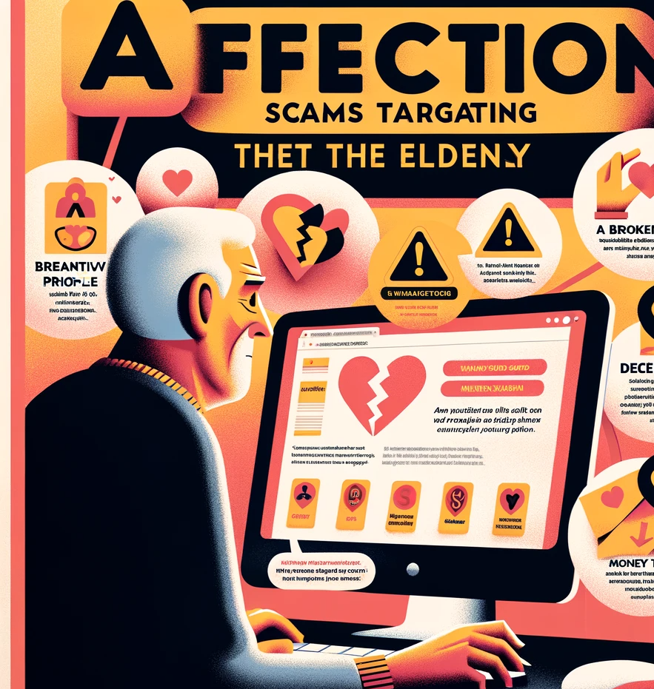
Consigli per come difendersi
Educare gli anziani sui tipi di truffe e sui segnali di pericolo.
Incoraggiare a non inviare mai denaro o condividere informazioni personali con persone conosciute online o tramite telefono.
Verificare sempre l'identità delle persone che chiedono denaro, specialmente se la richiesta arriva in modo inaspettato.
Utilizzare impostazioni di privacy rigorose sui social media.
Consultare familiari o amici di fiducia prima di prendere decisioni finanziarie importanti.
Segnalare eventuali tentativi di truffa alle autorità competenti.
Per contrastare queste minacce, è importante che gli anziani siano informati e istruiti sulle potenziali truffe AI e sulle misure di sicurezza da adottare. Inoltre, lo sviluppo di strumenti AI per la rilevazione e la prevenzione delle frodi può fornire un ulteriore livello di protezione.

Slide 14
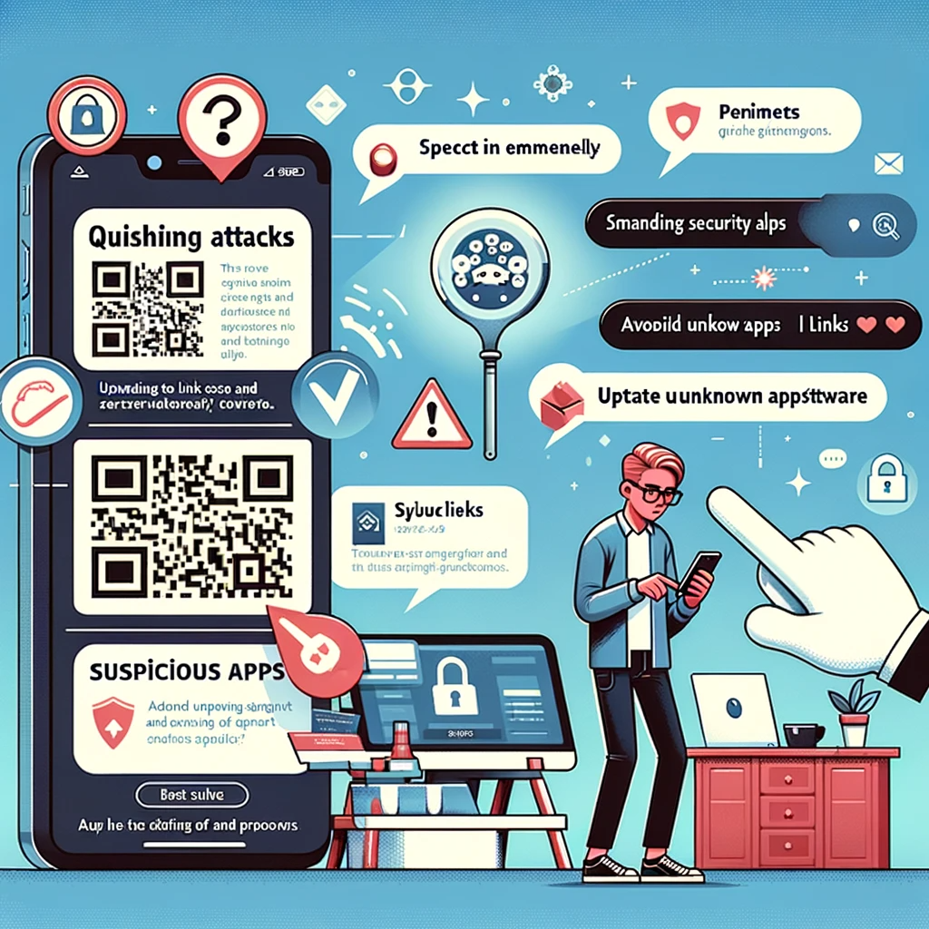
Consigli per come difendersi dal Quishing
Per proteggerti dagli attacchi di quishing, segui queste linee guida:
Scansiona i codici QR con cautela: Prima di scansionare un codice QR, prenditi un momento per valutare il suo contesto e la sua origine. Controlla se proviene da una fonte attendibile o se è associato a un'e-mail o messaggio sospetto.
Valida la destinazione: Non seguire ciecamente il link fornito dal codice QR. Invece, passa il puntatore del mouse sopra al link per vedere l'URL di destinazione effettivo. Se sembra sospetto, non procedere.
Aggiorna il tuo dispositivo: Tieni aggiornato il tuo sistema operativo e il software di sicurezza per minimizzare il rischio di infezioni da malware.
Stai attento alle app sconosciute: Non installare app da fonti sconosciute o scansionare codici QR che portano a download di app. Installa solo app da app store che hanno misure di sicurezza consolidate.
Sii vigile: Sii cauto nel fare clic su link o scansionare codici QR, anche se sembrano provenire da fonti legittime. Esercita sempre la dovuta diligenza per proteggere le tue informazioni personali e la sicurezza del tuo dispositivo.

Slide 15
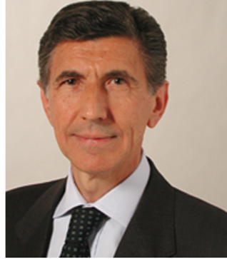
Comprendere i benefici e l'utilità dell'IA nella vita quotidiana degli anziani.
L'intelligenza artificiale (AI) può avere un impatto significativo e positivo sulla vita degli anziani, migliorando la loro sicurezza, salute e qualità della vita in molti modi.
Invito prossimo convegno
Intelligenza artificiale e terza età

Slide 16
Intelligenza Artificiale e Terza Età: Un ponte verso il futuro

Slide 17
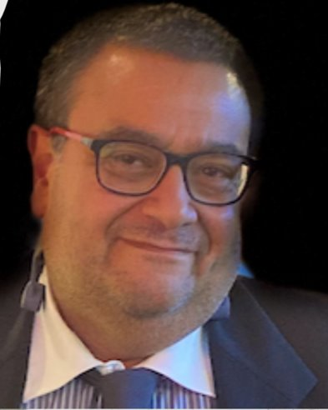
Grazie per l’attenzione
[Ivano Esposito] AI-Consultant
Dipartimento Innovazione e Tecnologia
Forza Italia

